Slide 1
BÀI GIẢNG TOÁN 3 BÀI 41
TRƯỜNG TIỂU HỌC ĐỨC GIANG

Slide 2


Khởi động
Notes:
Chọn 1 trong 2 hoạt động khởi động

Slide 3


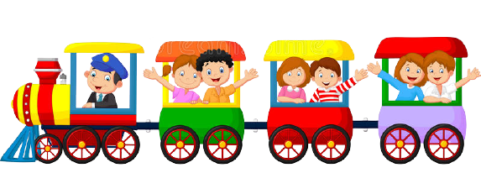

ĐOÀN TÀU VUI VẺ!

Slide 4



48
42
54
Gấp 6 lên 8 lần được

Slide 5

7
8
9
Giảm 63 đi 7 lần, ta được

Slide 6

600
800
700
200 x 4 = ?

Slide 7

5
6
7
Số lớn là 42, số bé là 6.
Số lớn gấp mấy lần số bé?

Slide 8


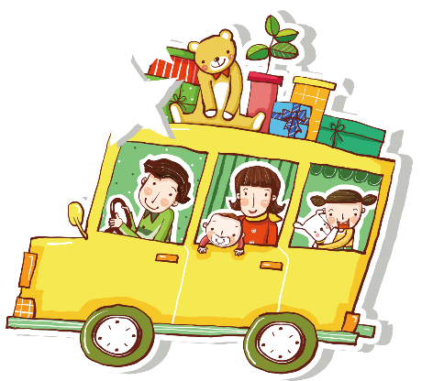

Thứ … ngày … tháng … năm
LUYỆN TẬP (Trang 113)

Slide 9

Notes:
Chọn 1 trong 2 hoạt động khởi động

Slide 10





1. Tính nhẩm?
Hãy tính đúng để hoa trong vườn nở nhé!
20 x 3
90 - 50
90 - 40
500 + 400
= 60
= 40
= 50
= 900

Slide 11
1. Tính nhẩm?
Hãy tính đúng để hoa trong vườn nở nhé!
60 : 2
80 : 4
90 : 3
100 : 5
= 30
= 20
= 30
= 20

Slide 12

Đặt tính rồi tính
2
34 x 2
15 x 6
23 x 4
34
15
23
x
x
x
2
6
4
68
90
92

Slide 13
Đặt tính rồi tính
2
69 : 3
84 : 7
95 :8
69
3
84
7
95
8
3
9
2
1
0
1
4
1
1
5
1
2
0
0
7

Slide 14


a)
17
b)
86
6
x
5
6
1
4
2
55
6
24
S
2
Đ

Slide 15
4
Hai xe ô tô chở học sinh đi thăm Lăng Bác Hồ, mỗi xe chở 45 học sinh. Hỏi có bao nhiêu học sinh đi thăm Lăng Bác Hồ?
Tóm tắt
Mỗi xe: 45 học sinh
Hai xe: … học sinh?

Slide 16
5
Bài giải
Có tất cả số học sinh đi thăm Lăng Bác Hồ là:
45 x 2 = 90(học sinh)
Đáp số: 90 học sinh

Slide 17
VẬN DỤNG

Slide 18








